Slide 1

Segelflugtheorie SFCL
Meteorologie
METEOROLOGY

Slide 2
Meteorologie: Gliederung (SFCL)
3.1 Die Atmosphäre
The atmosphere
3.2 Windsysteme
Wind
3.3 Thermodynamik
Thermodynamics
3.4 Wolken und Nebel
Clouds and fog
3.5 Niederschlag
Precipitation
3.6 Luftmassen und Fronten
Air masses and fronts
3.7 Hoch- und Tiefdrucksysteme
Pressure systems
3.8 Klimatologie
Climatology
3.9 Wetterbedingte Gefahren für die Luftfahrt
Flight hazards
3.10 Flugwetterinformationen
Meteorological information

Slide 3
3.7 Hoch- und Tiefdrucksysteme
Pressure systems

Slide 4
Hoch- und Tiefdrucksysteme: Gliederung (SFCL)
3.7 Hoch- und Tiefdrucksysteme Pressure systems
3.7.1 Hochdruckgebiete (Antizyklone)
Arten von Hochdruckgebieten, allgemeine Eigenschaften, kalte und warme Hochdruckgebiete, Rücken. Brücken und Keile, Absinken
3.7.2 Nichtfrontale Tiefdruckgebiete
Thermische, orographische und polare Tiefdruckgebiete, Tröge
3.7 Hoch- und Tiefdrucksysteme

Slide 5
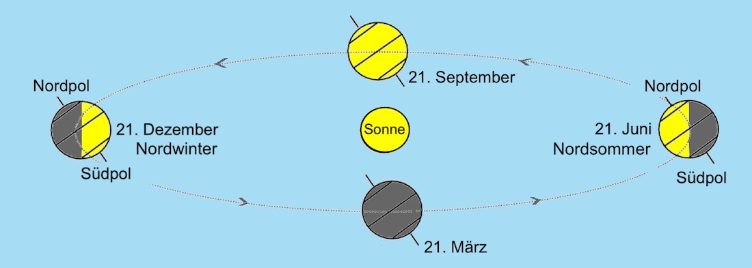

3.7 Hoch- und Tiefdrucksysteme
Die Sonne ist der Motor des Wettergeschehens. Sie verursacht
den Jahres- und Tagesgang der Temperatur
die großräumige (globale) Zirkulation
lokale Windsysteme
Zusammen mit der Erdrotation / der Corioliskraft verursacht die Sonne die
Westwindzone
Jetstreams
Drucksysteme (Hoch- und Tiefdruckgebiete)
Zirkulation der Drucksysteme
Drucksysteme mit unterschiedlichem Druckniveau können durch thermische Prozesse (Temperaturgegensätze) oder dynamische Prozesse in der Atmosphäre entstehen.
T
3.7 Hoch- und Tiefdrucksysteme

Slide 6
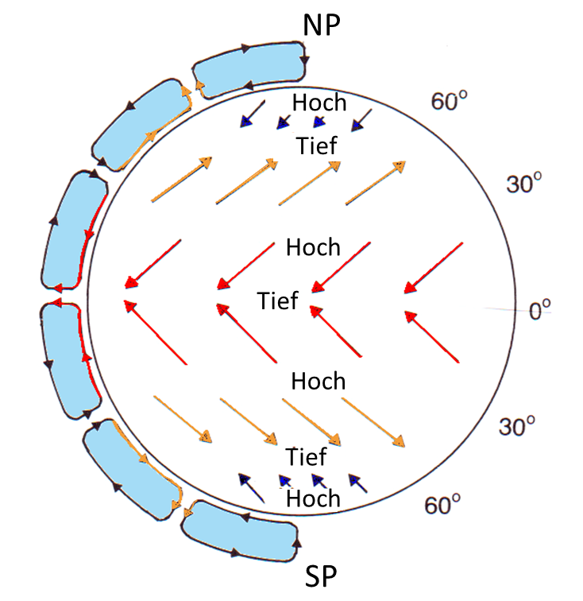
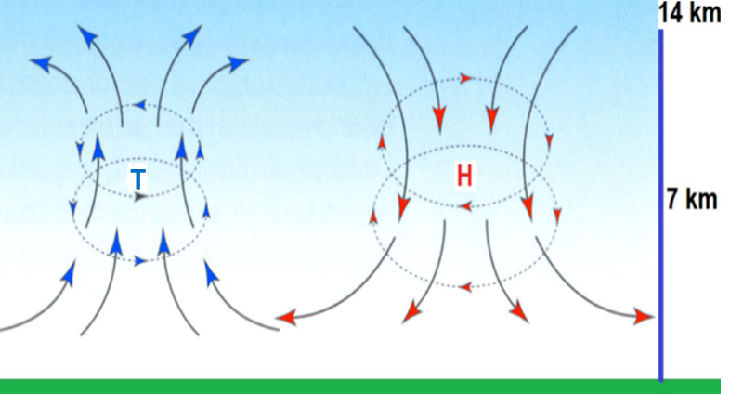
Grundsätzliches zu Drucksystemen
In der Nähe des Äquators befinden sich Tiefdruckgebiete (Äquatorialer Tiefdruckgürtel)
Subtropen (ca 30. Breitengrad) überwiegend Hochdruckgebiete (z.B. Azorenhoch)
Auf der Nordhalbkugel gilt:
In Hochdruckgebieten sinkt die Luft allmählich in einer Rotation im Uhrzeigersinn ab (Antizyklone)
Ein Tiefdruckgebiet dreht sich gegen den Uhrzeigersinn und wird auch als Zyklone bezeichnet.
In Hochdruckgebieten sinkt die Luft ab → Wolkenauflösung
In Tiefdruckgebieten steigt die Luft auf → Wolken- und Niederschlagsbildung
3.7 Hoch- und Tiefdrucksysteme

Slide 7
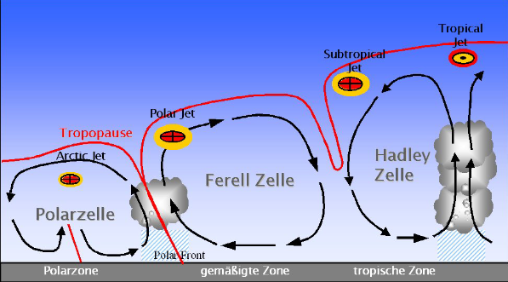
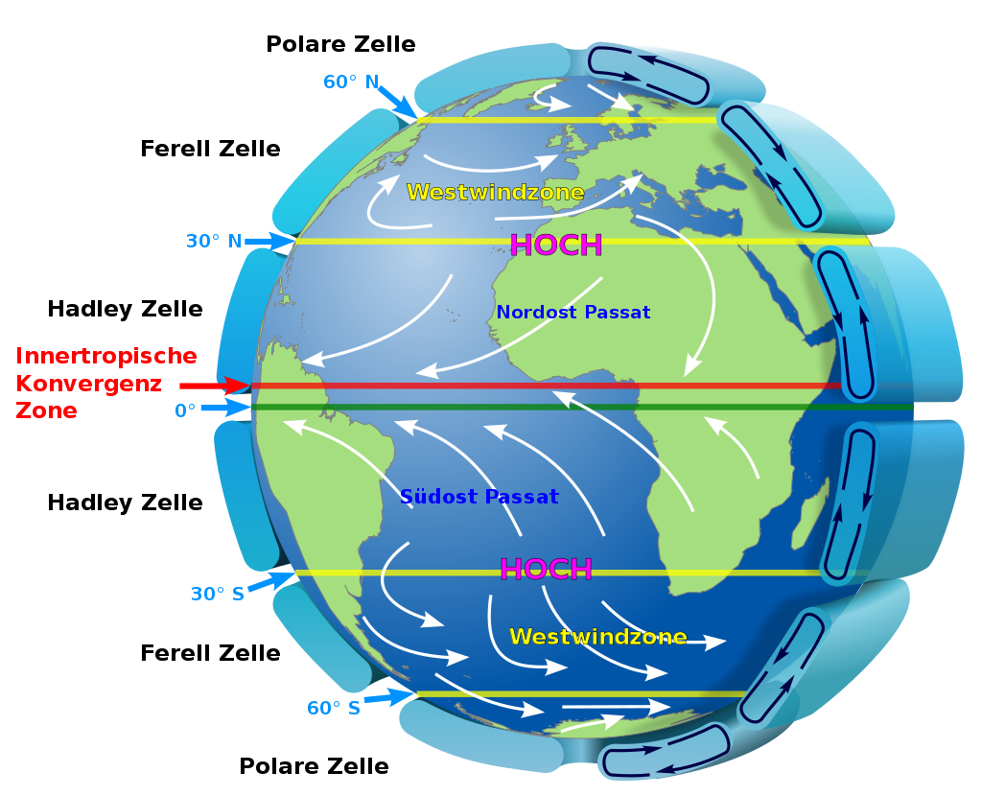
Dynamische Hoch- und Tiefdrucksysteme
Dynamische Druckgebiete entstehen durch die Strömungs- und Zirkulationsvorgänge in der Atmosphäre.
Das Mäandrieren der Polarfront („Rossby-Wellen“) bewirkt, dass Luftmassen einerseits abgebremst, andererseits beschleunigt, was wiederum zu Divergenz- und Konvergenzgebieten führt. Divergiert die Luftmasse, sinkt der Luftdruck und die Strömung bekommt advektionsbedingt eine Linksablenkung; es entsteht an der Polarfront ein Dynamisches Tiefdruckgebiet.
Quelle: K.L.S. Publishing
Quelle: Wikipedia: Mike Run - Earth Global Circulation - en.svg:, CC BY-SA 3.0, https://commons.wikimedia.org/w/index.php?curid=82519347
3.7 Hoch- und Tiefdrucksysteme

Slide 8
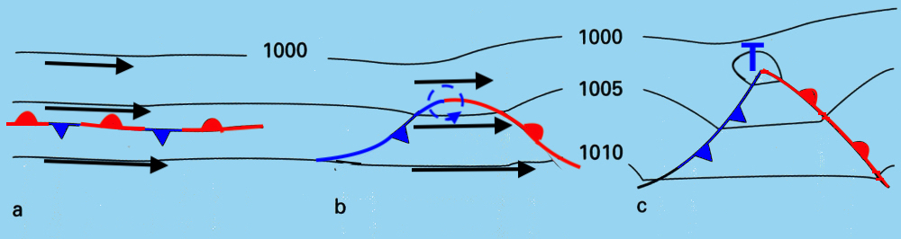
Dynamische Tiefdrucksysteme
Ein dynamisches Tiefdruckgebiet („Zyklone“) mit seinen Warm-, Kalt- oder Okklusionsfront entwickelt sich an der Polarfront durch Eindrehen der Warm- bzw. Kaltluft in die jeweils andere Luftmasse .
In dynamischen Tiefdruckgebieten findet durch die bodennahe Konvergenz ein großräumiges Aufsteigen von Luftmassen statt. Dadurch kühlt sich die Luft ab und es bilden sich Wolken und Niederschlag.
Bei Durchzug einer Zyklone sind der Reihenfolge nach folgende Wettererscheinungen zu beobachten: absinkende Bewölkung, Druckfall, Niederschläge, Ende des Druckabfalls mit Winddrehung, Bewölkungsauflockerung, Druckanstieg mit Winddrehung, Quellbewölkung.
3.7 Hoch- und Tiefdrucksysteme

Slide 9
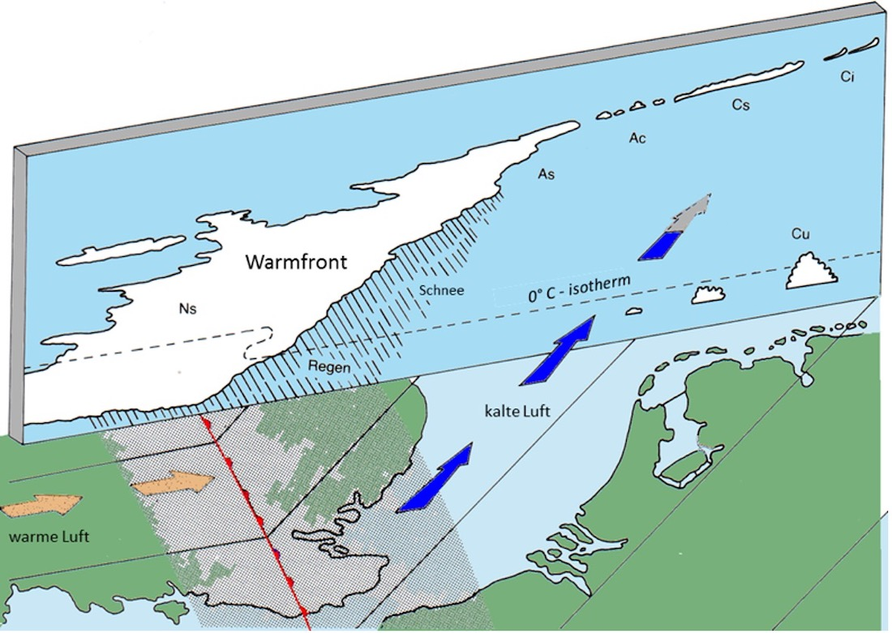
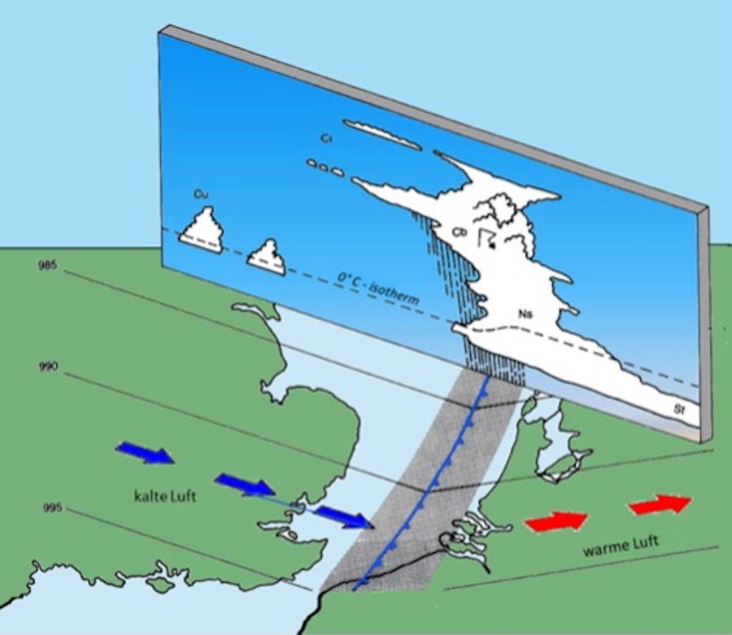
Bewölkung der Dynamischen Tiefdrucksysteme
Bewölkungsabfolge an der Warmfront: Cirrus – Cirrostratus – Altostratus - Nimbostratus
Im Warmsektor: Stratocumulus/Cumulus und Altocumulus
Bewölkung an der Kaltfront: Cumulus congestus / Cumulonimbus
Bewölkung der Rückseite: Cumulus
3.7 Hoch- und Tiefdrucksysteme

Slide 10
Dynamische Hochdrucksysteme
Wo Luft – wie im Bereich des subtropischen Hochdruckgürtels – zusammenströmt/ konvergiert, steigt der Luftdruck und es entsteht ein Dynamisches Hochdruckgebiet. Diese lösen sich vom Hochdruckgürtel ab und wandern dann nach Osten. Sie bestimmen den Wetterverlauf größerer Gebiete über einen längeren Zeitraum.
Bewölkung des Dynamischen Hochs: Durch die Absinkprozesse sonniges Wetter mit Cumulus-Bewölkung. Im Winter entsteht vielfach eine Absinkinversion mit Stratusbewölkung und Hochnebel.
Typische Vertreter der Dynamischen Druckgebiete auf der Nordhalbkugel: Islandtief, Azorenhoch
Typisches Merkmal von Dynamischen Druckgebieten: hoher bzw. tiefer Druck sowohl am Boden als auch in der Höhe.
3.7 Hoch- und Tiefdrucksysteme

Slide 11
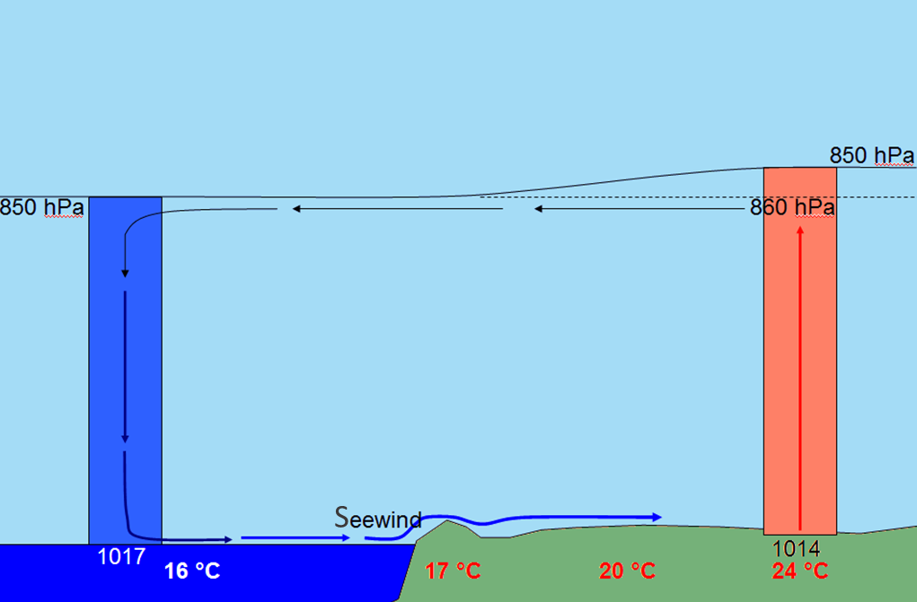
Thermische Hoch- und Tiefdrucksysteme
Ein thermisches Tiefdruckgebiet ist ein Tiefdruckgebiet, das sich nicht aus einer Warm-, Kalt- oder Okklusionsfront entwickelt, sondern durch lokale bzw. regionale Erwärmung und Dichteabnahme der Luft durch starke Sonneneinstrahlung entsteht.
Ein lokal begrenztes Tiefdruckgebiet entsteht im Sommer z.B. an der Küste durch die unterschiedliche Erwärmung von Land und Wasser („Land-Seewind“). Ein regional begrenztes Tiefdruckgebiet bildet sich im Sommer über großen Kontinental-flächen, z.B. über Tibet („Hitzetief“).
Typisches Merkmal von thermischen Druckgebieten: in Höhenwetterkarten i.d.R. nicht mehr feststellbar.
3.7 Hoch- und Tiefdrucksysteme

Slide 12
Thermische Hoch- und Tiefdrucksysteme
Thermische Hochdruckgebiete bestehen aus Kaltluftmassen mit geringer vertikaler Mächtigkeit. Sie bilden sich durch Kaltluftanreicherung bei negativer Strahlungsbilanz am Erdboden. Kalte Luft hat eine größere Dichte als warme Luft. Beim Abkühlen zieht sich die Luft folglich zusammen, wird schwerer und sinkt ab. Durch Nachströmen in der Höhe nimmt der Druck auf die darunter liegenden Luftschichten zu - der Luftdruck steigt.
Lokale Thermische Hochdruckgebiete bilden sich z.B. beim Land-See-Windsystem bei Tag über dem Wasser.
Regionale Thermische Hochdruckgebiete findet man im Winter über den Polen, Sibirien und Kanada („Kältehochs“).
Auch ein Zwischenhoch zwischen zwei oder mehreren Tiefdruckgebieten ist ein Thermisches Hoch. Auf der Rückseite einer Kaltfront kalte Luftmassen aus nördlichen Breiten ein, die zu höherem Luftdruck zwischen den Warmluftsektoren der einrahmenden Tiefs führt.
Typisches Merkmal von thermischen Druckgebieten: in Höhenwetterkarten i.d.R. nicht mehr feststellbar.
3.7 Hoch- und Tiefdrucksysteme

Slide 13
Orographische Tiefdruckgebiete
Ein orographisches Tiefdruckgebiet ist ein Tiefdruckgebiet, das entsteht, wenn Luftströmungen einen Gebirgskamm überqueren. Wenn Luftströmungen einen Gebirgskamm überqueren, bildet sich auf der Luvseite ein Stau mit eine Beschleunigung der Strömung über dem Kamm. Die „Wirbelhaftigkeit“ (Vorticity) nimmt dabei vor dem Kamm ab und dahinter zu, was eine zyklonale Krümmung der Strömung hinter dem Kamm bewirkt. Daraus resultiert bei Gebirgen schließlich das orographische oder auch Lee-Tief (z.B. Genuatief im Mittelmeer)
Typisches Merkmal von orographischen Tiefdruckgebieten: Bei allgemein hohem Luftdruck handelt es sich um ganz flache Tiefs, deren Kerndruck oft über dem normalen liegt. Sie sind dann nahezu wetterunwirksam. Bei zyklonalen Wetterlagen durch wird die Zyklogenese unterstützt, so dass die Tiefdruck-gebiete dann erhebliche Wetterwirksamkeit besitzen .
3.7 Hoch- und Tiefdrucksysteme

Slide 14
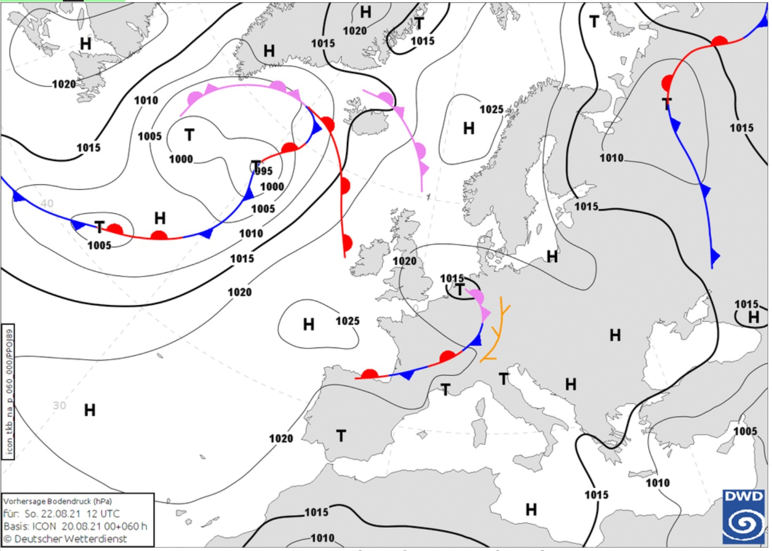
Luftdruckfeldbegriffe
Ein Hochdruckkeil ist der Ausläufer eines Hochdruckgebiets. Er wird oft von bewölktem und ruhigem Wetter begleitet.
Als Hochdruckrücken oder Hochdruckbrücke bezeichnet man die Verbindung von zwei Hochdruckgebieten durch höheren Druck. Die Isobaren sehen dann hantelförmig aus.
3.7 Hoch- und Tiefdrucksysteme

Slide 15
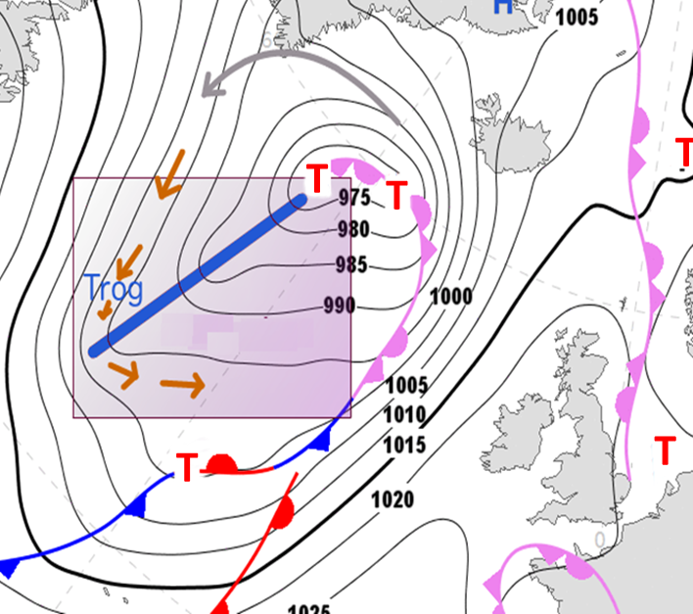
Luftdruckfeldbegriffe
Ein Trog ist ein keilartige Ausbuchtung eines Tiefdruckgebietes. Er existiert zumeist auf der Rückseite einer Kaltfront, wenn polare Kaltluft in einem alternden Tiefdruckgebiet weit nach Süden vorstößt.
Die Trogachse wird in der Wetterkarte manchmal als dicke blaue Linie dargestellt.
Ein Kaltlufttropfen ein kleines, nur in der Höhe ausgeprägtes Tief – ein Höhentief. In seinem Bereich herrschen wesentlich tiefere Temperaturen als in seiner Umgebung. Sie bilden sich aus einem sich abschnürenden Höhentrog oder sind Reste eines alten Tiefdruckgebietes. Entsprechend der Kaltluft in der Höhe und der damit verbundenen Feuchtlabilität trifft man unter Kaltlufttropfen überwiegend starke Bewölkung, Schauer oder Gewitter an.
3.7 Hoch- und Tiefdrucksysteme

